Slide 1
Laboratorio y Tutoría de Biología Celular
Sección 13
2016-1

Slide 2
Información
Martes 11:00 – 1:50
Profesora Tutoría: Diana Baquero

Slide 3
Información
Existirán dos grupos (Grupo A, Grupo B)
Salón Laboratorio: J-106
Salón Tutorías: ML-512
Las tutorías se llevarán de forma virtual
Las únicas tutorías presenciales serán la primera (método científico) y la última (biotecnología)

Slide 4
TUTORÍA (15% de BIO-CEL)
Diana Baquero

Slide 5
Tutorías virtuales
Desarrollar autonomía
Ser una herramienta de soporte para la clase magistral y el laboratorio
Realizar taller con ayuda del tutor virtual
Las únicas tutorías a las que deben asistir son la primera (Método científico) y la última (biotecnología)

Slide 6
Dinámica de las tutorías
Talleres y evaluaciones
Se realizarán talleres en grupos de 2 ó 3 estudiante. EL MISMO GRUPO TODO EL SEMESTRE
11 días para realizar el taller
Luego de enviar el taller tendrán 3 días para presentar una evaluación correspondiente al módulo del taller

Slide 7
Dinámica de las tutorías
La idea del taller es trabajarlo en grupo (Todos los integrantes deben realizar el taller y se calificará uno aleatoriamente)
Preguntas abiertas y cerradas
Citar adecuadamente
El fraude será sancionado de acuerdo con las normas de la Universidad

Slide 8
¿Y si tengo dudas?
El tutor estará atento para resolver las dudas por correo, foro de Sicua+ o personalmente
El tutor atenderá las preguntas que surjan por el foro o correo a DIARIO

Slide 9
Motivación
Publicar en el foro!!
Preguntas sobre la clase magistral o talleres
Discusiones en el foro
¡Las mejores preguntas tendrán bonificación de 0.5 sobre la nota del taller para el grupo!

Slide 10
Evaluaciones
Una vez se cumpla el plazo para entregar el taller los estudiantes tendrán que presentar una evaluación individual por Sicua+
Tres días para resolver la evaluación con un único intento
Preguntas cerradas y abiertas con base en los talleres

Slide 11
Calificación
La tutoría es un 15% de la nota BIOL-CEL
7 módulos de los cuales habrá taller y evaluación
El taller y la evaluación tendrán un mismo valor (50%) sobre la nota del módulo

Slide 12
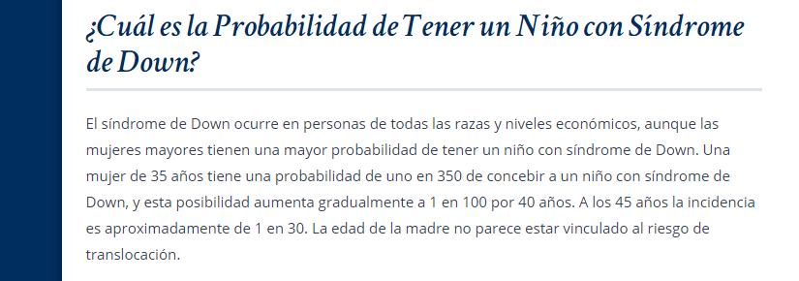
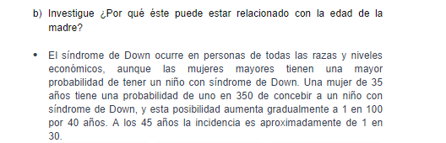
¡Pilas con el Copy & Paste!
Página web
Respuesta del estudiante
COPY & PASTE
http://www.ndss.org/Resources/NDSS-en-Espanol/Sobre-de-Sindrome-de-Down/Que-es-el-Sindrome-de-Down/

Slide 13
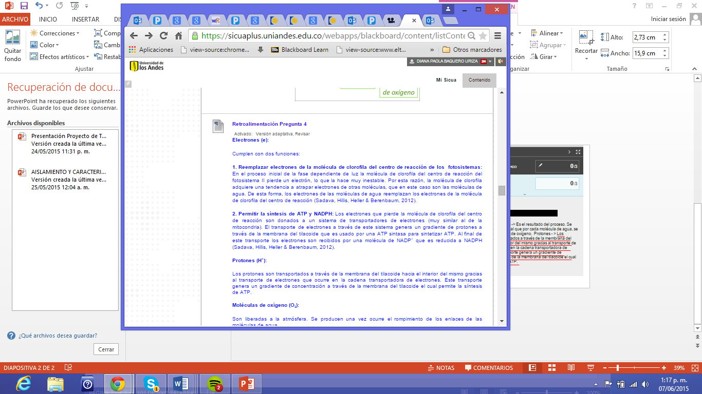
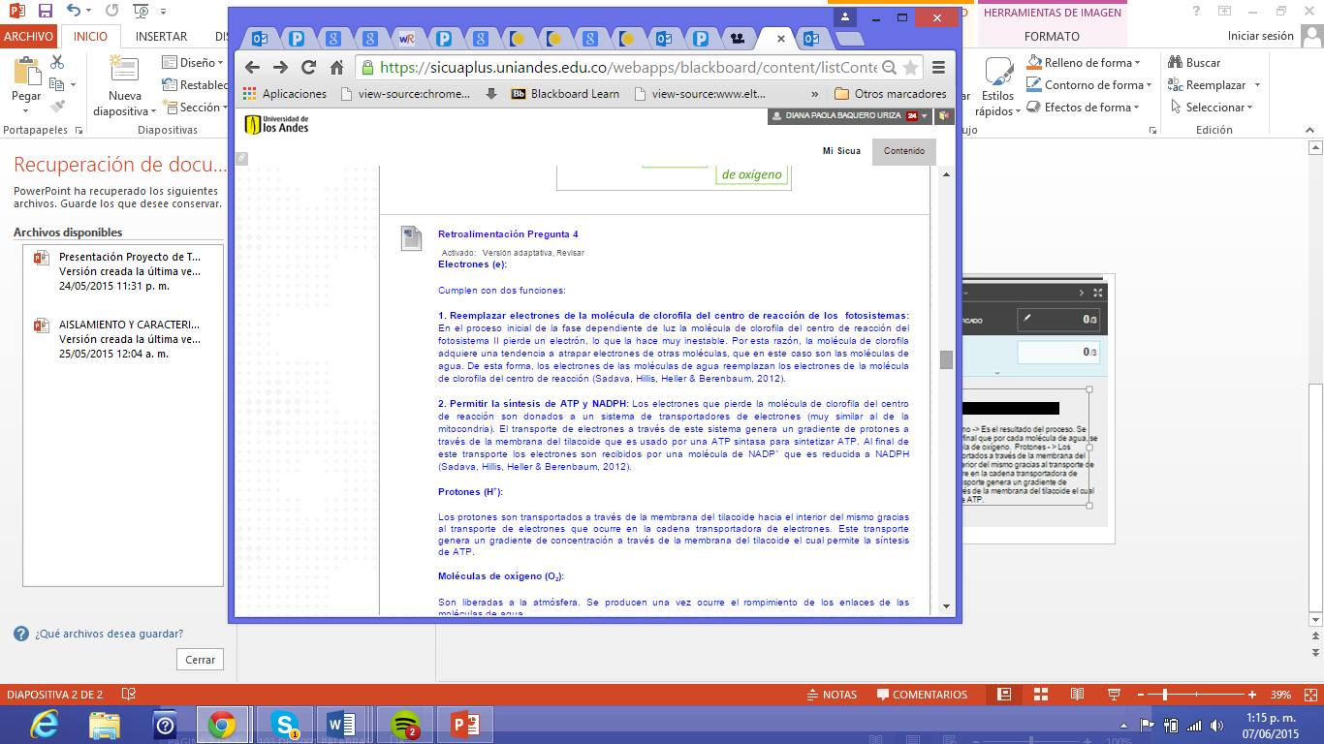
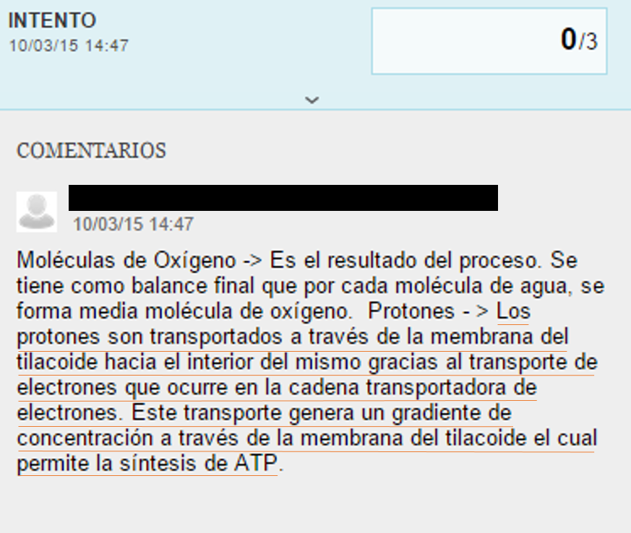
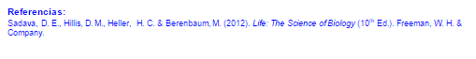
¡Pilas con la copia!
Respuesta retroalimentación
Respuesta del estudiante
COPIA DE LA RETROALIMENTACIÓN

Slide 14

CONFORMACIÓN DE GRUPOS
http://evans.amedd.army.mil/lab/Images2/micro.1.gif
http://www.escyt.org/wp-content/uploads/2013/02/grupos-de-trabajo2.jpg

Slide 15
Conformación de Grupos
A
B
Tutoría: 2 o 3 personas
Laboratorio:
Máximo 4 personas

